Slide 1


Dio XI RPL
PERPUSTAKAAN
BI
UAS PEMROGRAMAN WEB
Start Slide

Slide 2
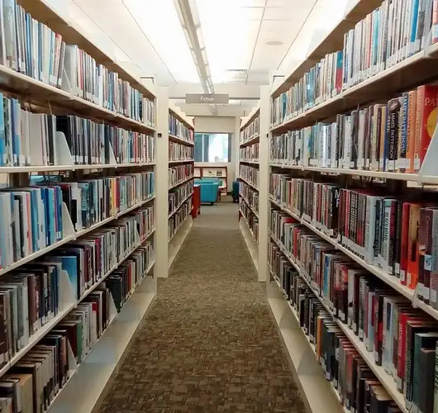
Dio XI RPL
Latar Belakang
Di era digital seperti sekarang, sistem manual dalam pengelolaan perpustakaan sudah tidak lagi efisien. Banyak sekolah masih menggunakan pencatatan konvensional yang rawan kesalahan, lambat, dan menyulitkan dalam pelacakan data buku serta riwayat peminjaman.
SMK Bina Informatika sebagai sekolah berbasis teknologi perlu memiliki sistem perpustakaan yang modern, cepat, dan mudah diakses oleh seluruh warga sekolah.
Oleh karena itu, dibutuhkan sebuah website perpustakaan digital yang mampu membantu admin, staf, maupun anggota dalam mengelola dan mengakses informasi perpustakaan secara efisien dan praktis.

Slide 3

Dio XI RPL
Tujuan Pembuatan Website
Mempermudah proses peminjaman dan pengembalian buku bagi anggota perpustakaan secara online.
Meningkatkan efisiensi pengelolaan data oleh admin dan staf, seperti data buku, anggota, dan riwayat peminjaman.
Menyediakan akses informasi yang cepat dan akurat mengenai ketersediaan buku dan histori peminjaman.
Menyediakan laporan dan statistik untuk mendukung pengambilan keputusan oleh pihak sekolah.

Slide 4
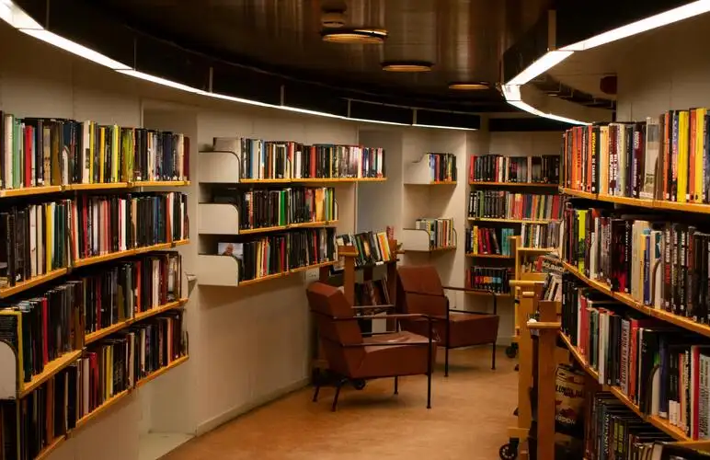
Dio XI RPL
Keseluruhan Website
Fitur Website
Admin
Staf
Kelola akun login
Kelola data buku
Kelola data peminjam
Kelola riwayat peminjaman
Lihat laporan & grafik
Tambah Data Anggota
Kelola Peminjaman
Anggota
Lihat daftar buku
Cari buku berdasarkan keyword
Pinjam buku
Melihat Riwayat Peminjaman
Perpanjang Tenggat Pinjam

Slide 5
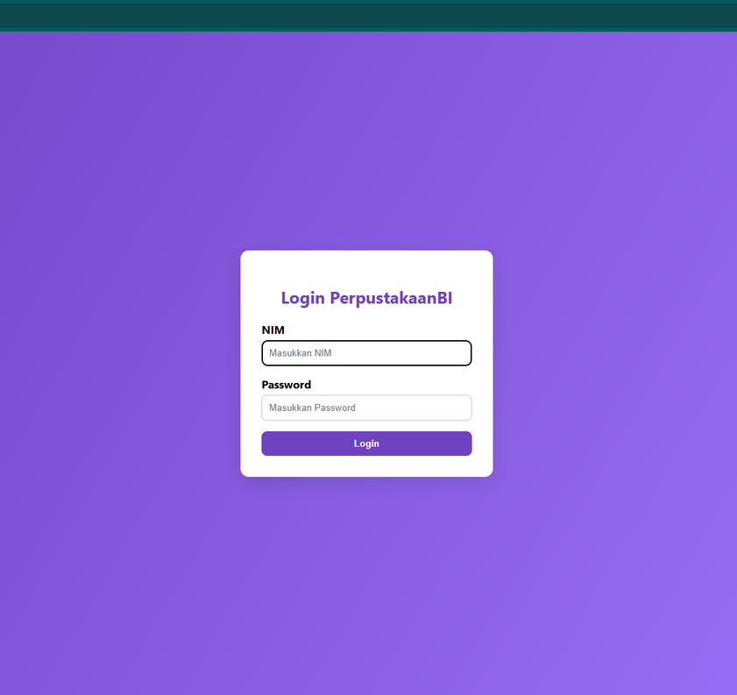
Dio XI RPL
Keseluruhan Website
1. Login
Login dibagi menjadi 3 Role: Admin, Staf, dan Anggota.

Slide 6
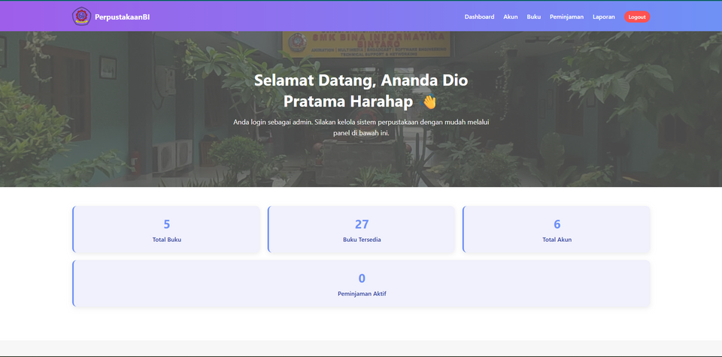
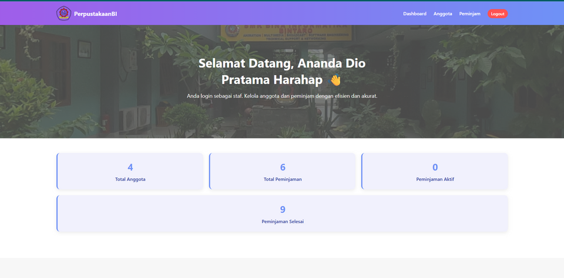
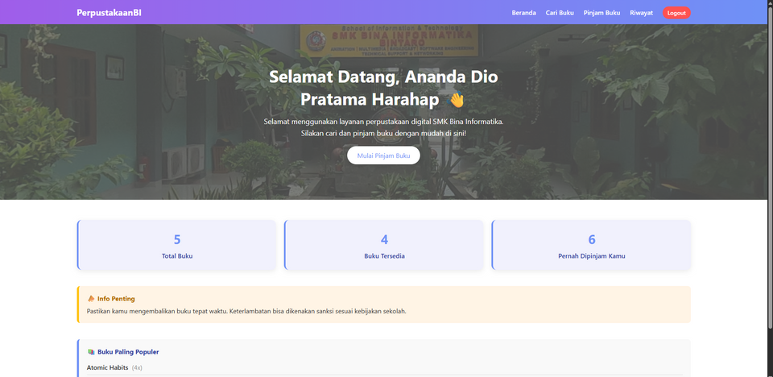
Dio XI RPL
Keseluruhan Website
2. Dashboard
Dashboard dibagi menjadi 3 sesuai role.
Admin
Staf
Anggota

Slide 7
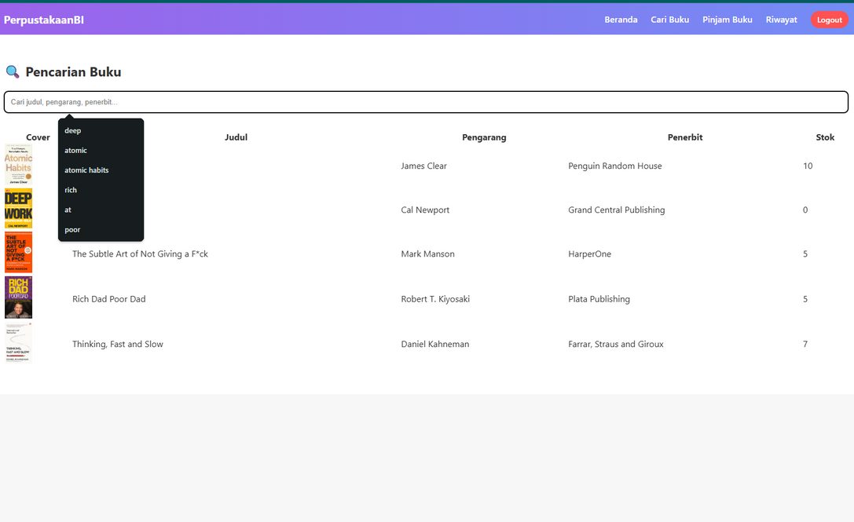
Dio XI RPL
3. Fitur Cari Buku
Fitur Anggota
Mencari buku sesuai keyword yang diinput.

Slide 8
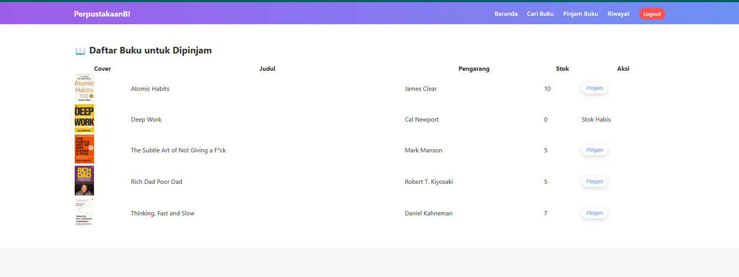
Dio XI RPL
4. Fitur Pinjam Buku
Fitur Anggota
Pinjam buku untuk anggota

Slide 9
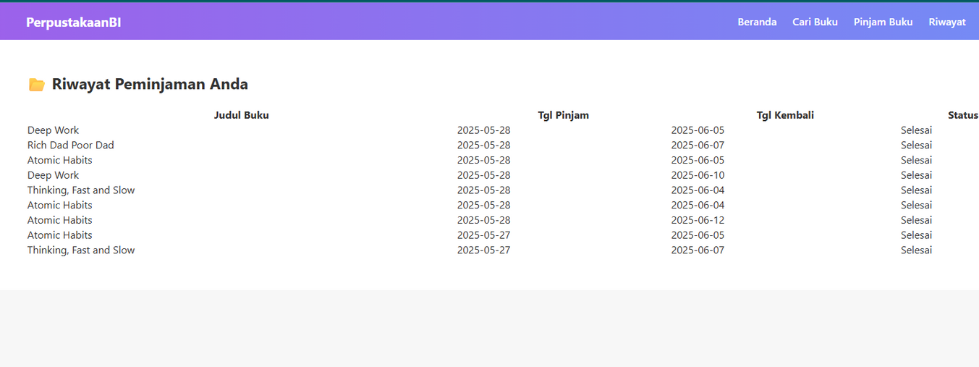
Dio XI RPL
5. Riwayat Peminjaman
Fitur Anggota
Riwayat untuk Anggota

Slide 10
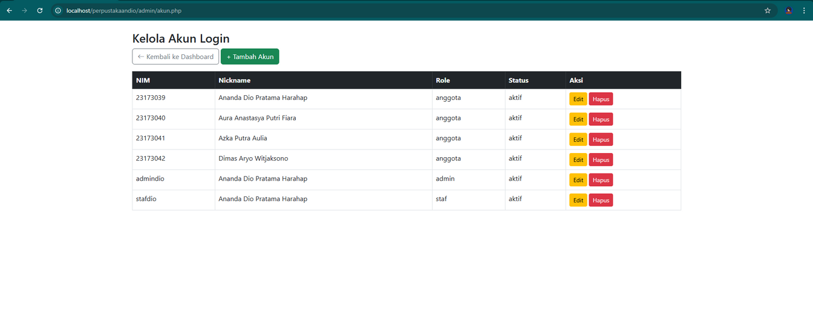
Dio XI RPL
6. Kelola Data Akun
Fitur Admin
CRUD Data Akun

Slide 11
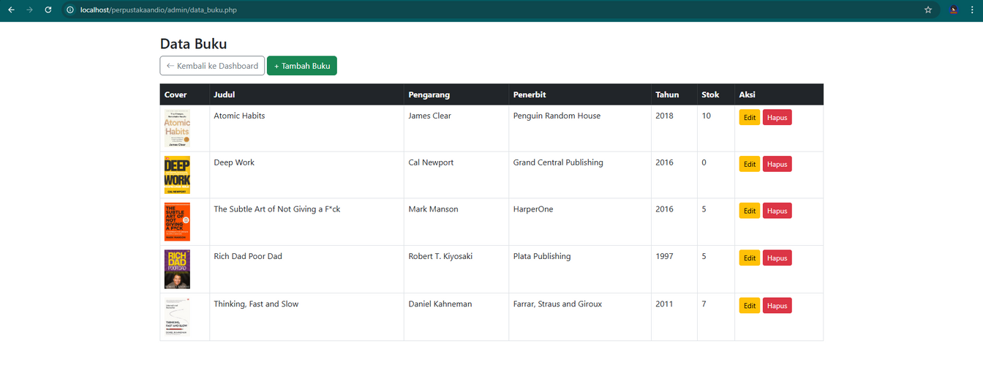
Dio XI RPL
7. Kelola Data Buku
Fitur Admin
CRUD Data Buku

Slide 12
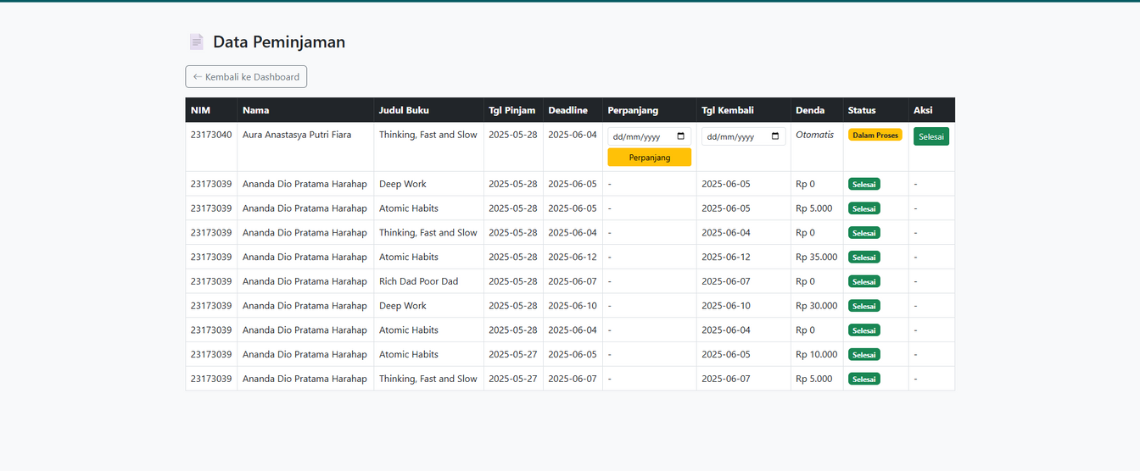
Dio XI RPL
8. Kelola Data Peminjaman
Fitur Admin
disertai dengan fitur tambahan yaitu perpanjangan peminjaman dan denda

Slide 13
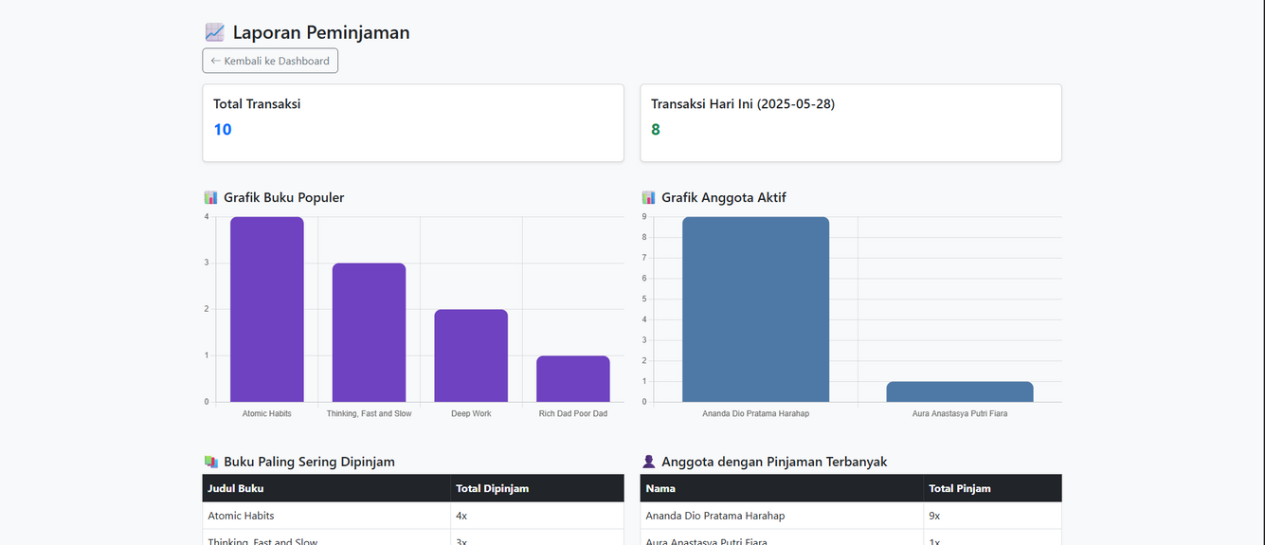
Dio XI RPL
9. Laporan Peminjaman
Fitur Admin
Sesuai dengan perintah soal, yaitu ada daftar peminjaman aktif, buku yang paling sering dipinjamkan, anggota dengan pinjaman terbanyak dan grafik

Slide 14
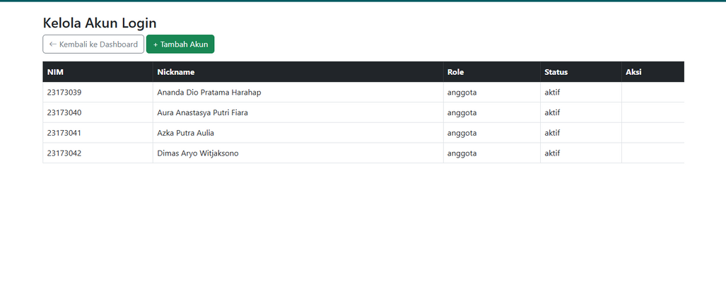
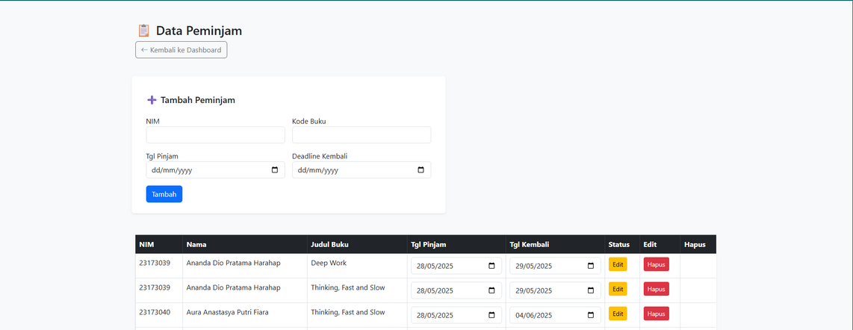
Dio XI RPL
10. Halaman Staf
Fitur Staf
Sesuai dengan perintah soal, Staf hanya dapat menambahkan anggota dan mencatat transaksi peminjaman.

Slide 15
Dio XI RPL
Hosting Website
warning : akan banyak error dikarenakan trigger tidak disupport oleh hostinger gratis. untuk merasakan semua fitur berjalan dengan baik adalah mengakses source-code yang sudah saya berikan di GitHub.
perpustakaandio.infinityfreeapp.com

